Slide 1
«Лисенок ЖАК: студия творческого чтения в библиотеке»
ГКУК «Пензенская областная библиотека для детей и юношества»

Slide 2
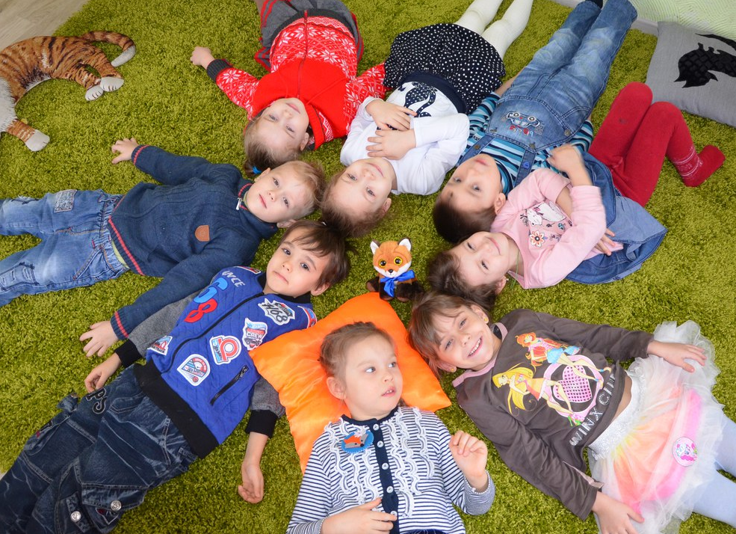

Slide 3
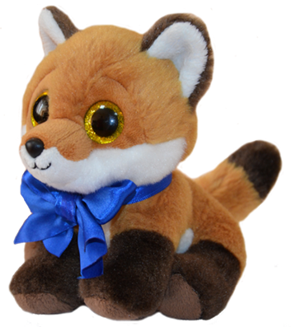
У студии есть свой символ - Лисенок «ЖАК».
Его имя расшифровывается
как Жизнерадостный Активный Книголюб.
Это лисенок, который любит
посещать библиотеку и знает все о самых
интересных детских книгах.
Песенкой про лисёнка начинается и
заканчивается каждое занятие,
а значки с его изображением
прикрепляется каждому участнику группы,
как знак принадлежности к студии
творческого чтения.

Slide 4
Направления программы студии:
Литературные и творческие чтения с детьми «Лисенок ЖАК приглашает, или Громкие чтения в библиотеке»
Психолого-педагогические занятия с родителями«РасЧИТАЙка, или Как помочь детям полюбить книги»;
Совместные занятия детей и родителей «Книжкины минутки, или Время для семейного чтения!»

Slide 5
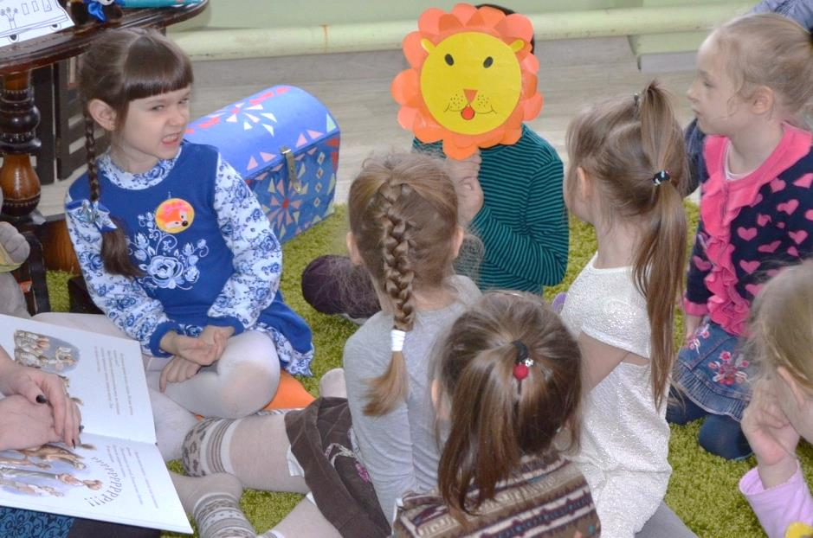
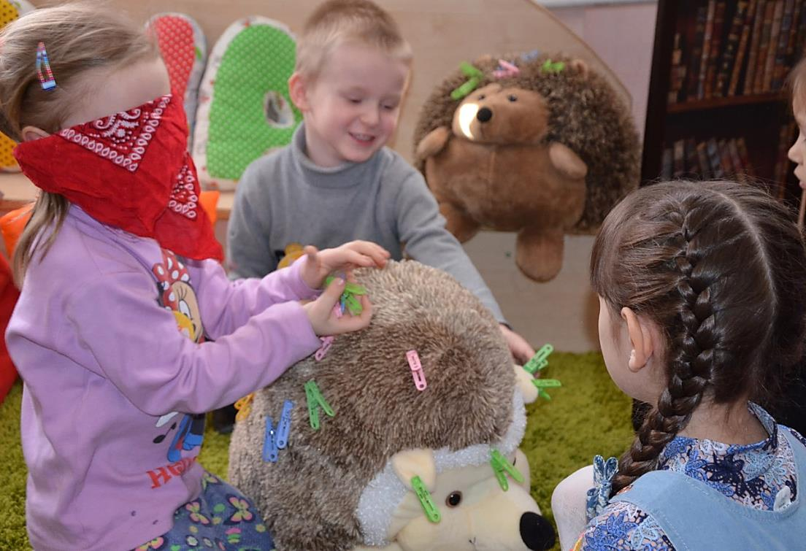
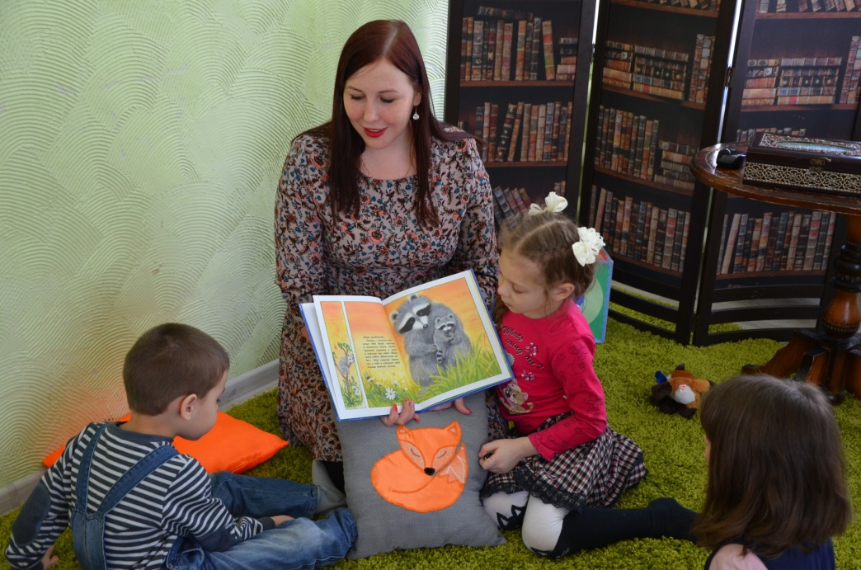
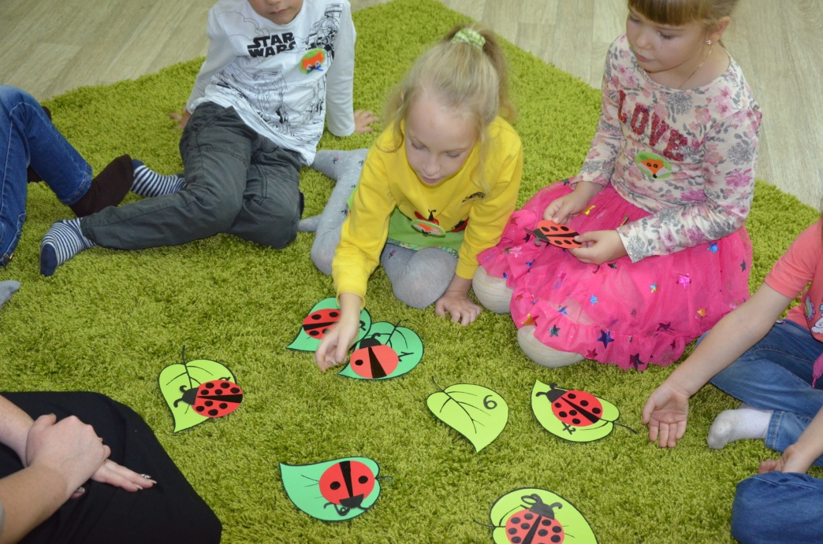
Занятия с детьми

Slide 6
При выборе книг для чтения и обсуждения отдается предпочтение современным авторам

Slide 7
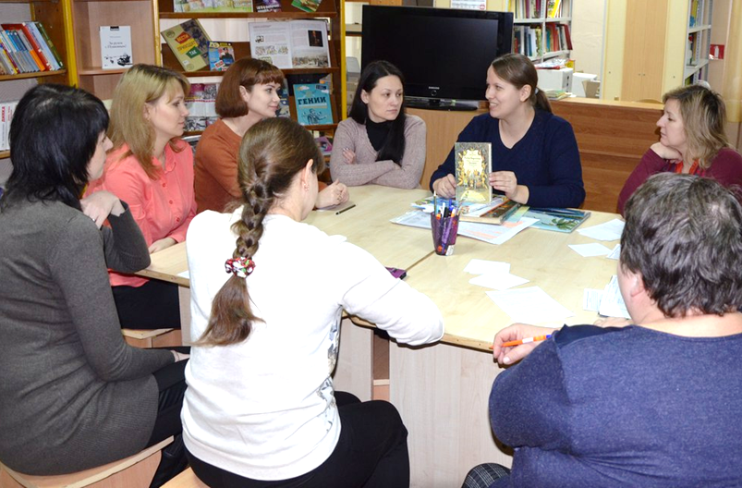
Занятия с родителями

Slide 8
Методы и приемы:
Методы творческого чтения:
-чтение с остановками;
-чтение по ролям;
выборочное чтение
Различные виды бесед:
вводная беседа;
беседа по содержанию произведения.
Устное рисование персонажей;
Художественное рассказывание (творческий пересказ с введением новых персонажей);
Театрализация (инсценирование, визуализация книги ;
Составление характеристики персонажей;
Домысливание сюжета;
Постановка себя на место героев сказки;
Прогнозирование.

Slide 9
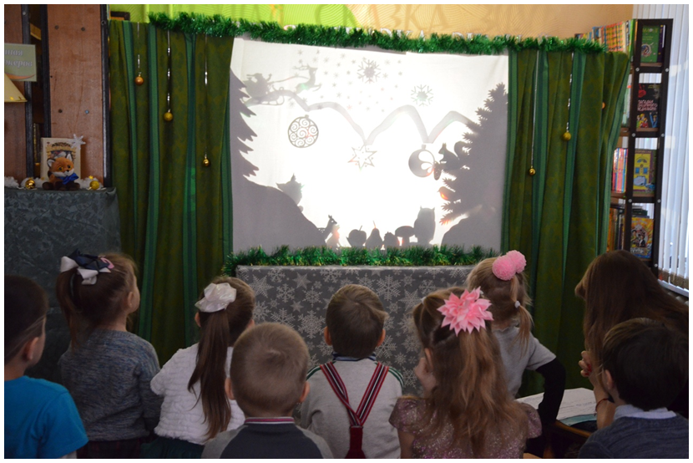
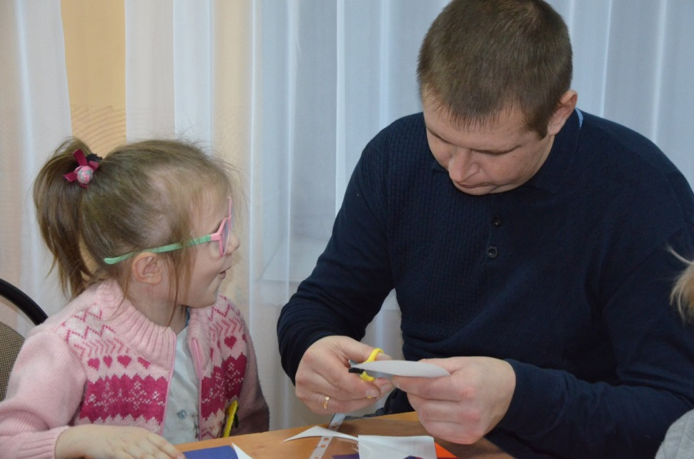
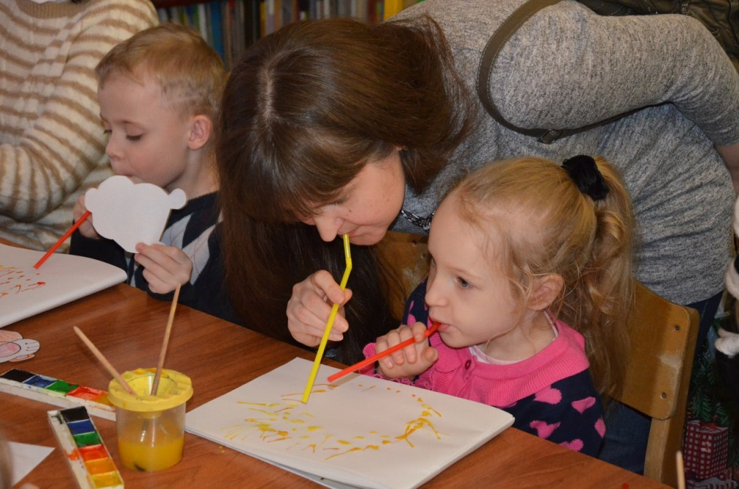
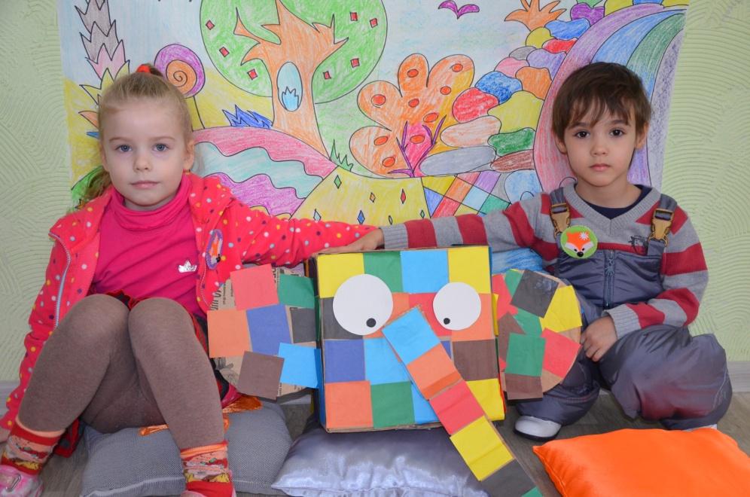
Дети и родители:
вместе читаем, играем, творим

Slide 10
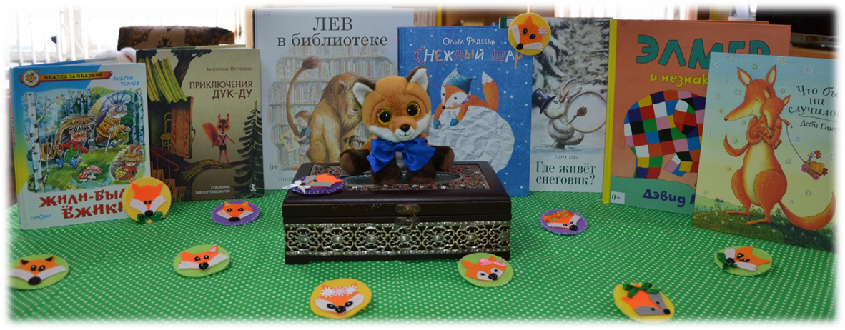
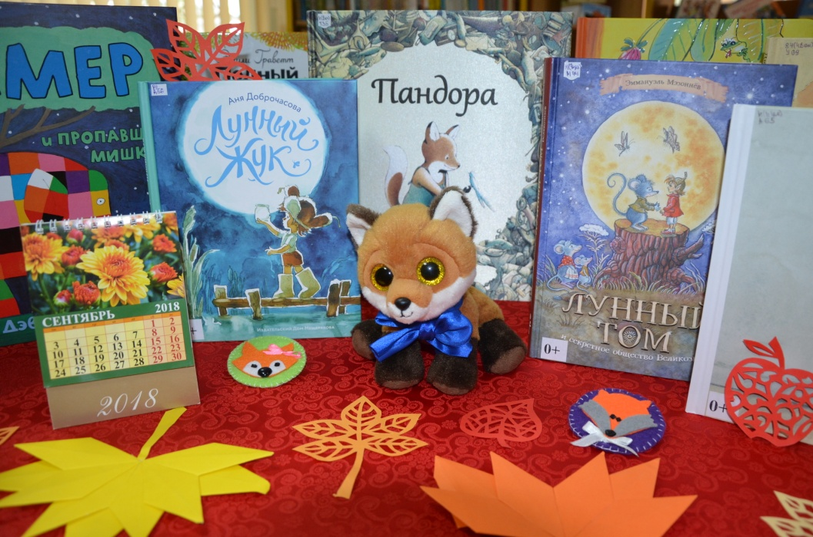
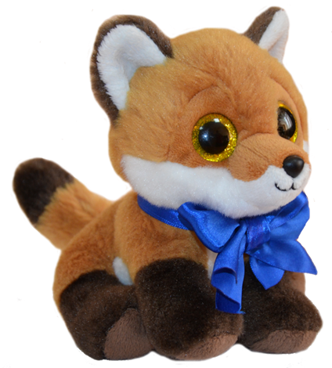
Символ клуба – Лисенок ЖАК: Жизнерадостный Активный Книголюб

Slide 11
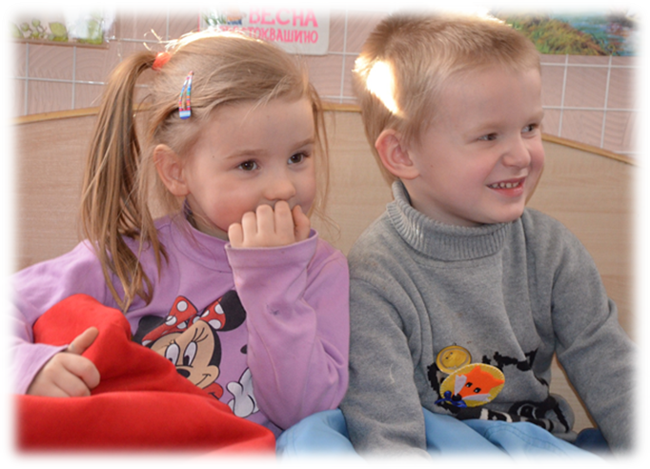
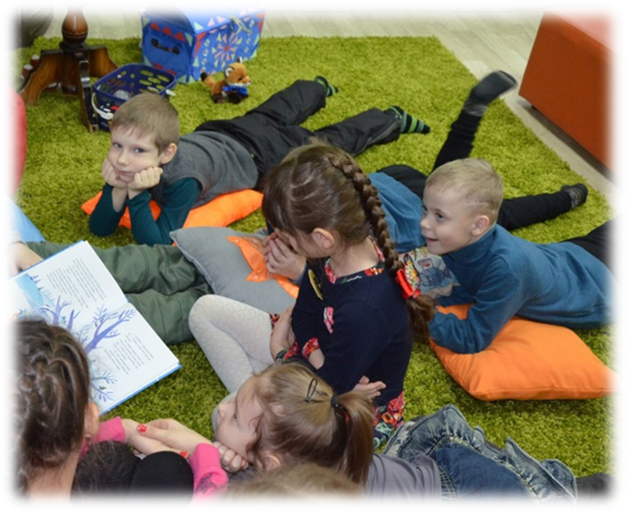
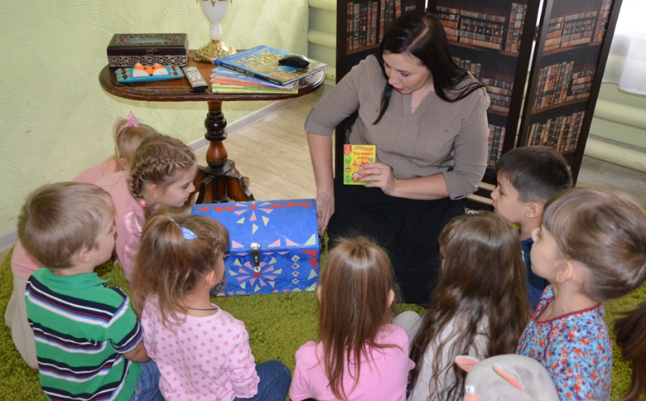

Slide 12
В 2019 Программа студии творческого чтения «Лисёнок ЖАК» стала победителем в номинации «Клубная работа» году на III Всероссийском фестивале авторских программ по приобщению детей к чтению (РГДБ,г. Москва)

Slide 13
